Slide 1
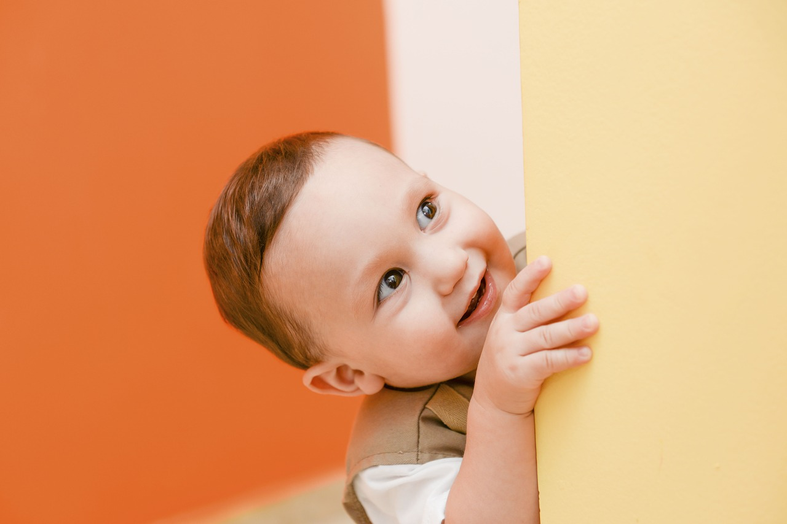
интерес-возбуждение

Slide 2
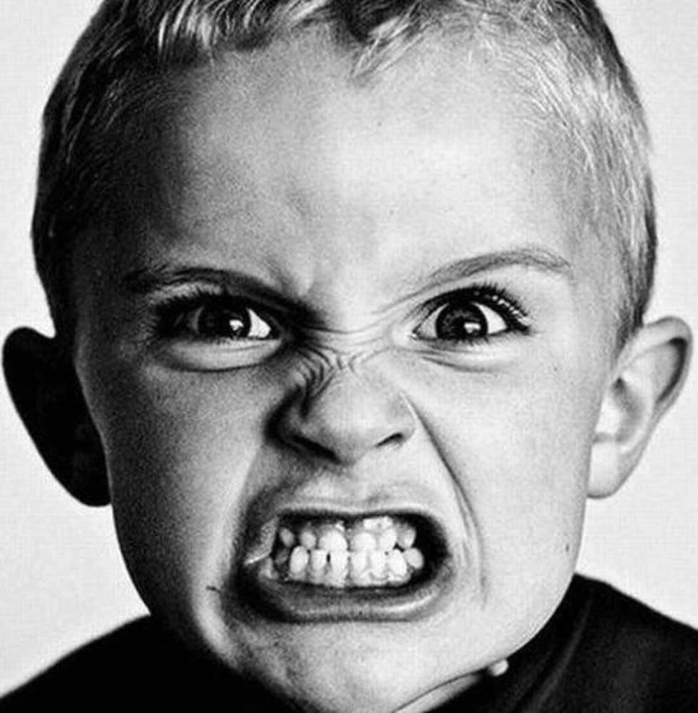
гнев-ярость

Slide 3

удивление

Slide 4

радость

Slide 5

отвращение-омерзение

Slide 6

презрение-пренебрежение

Slide 7

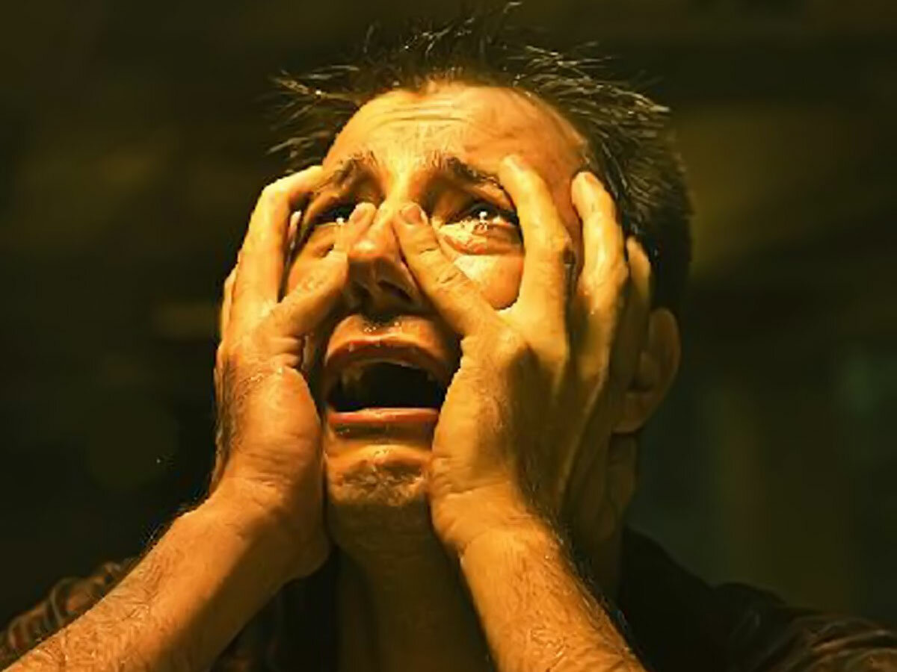
горе-страдание

Slide 8
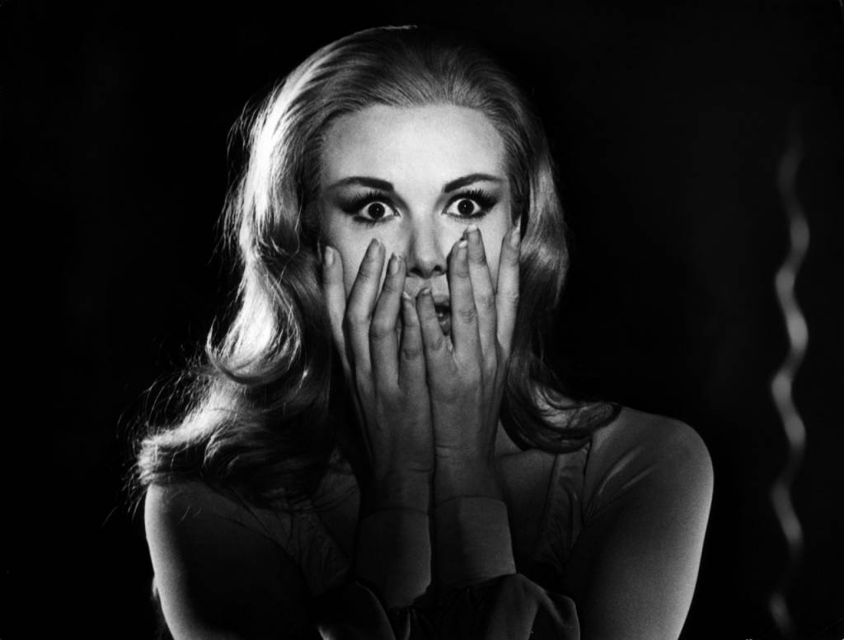
страх-ужас

Slide 9

стыд-застенчивость

Slide 10

вина-раскаяние

Slide 11
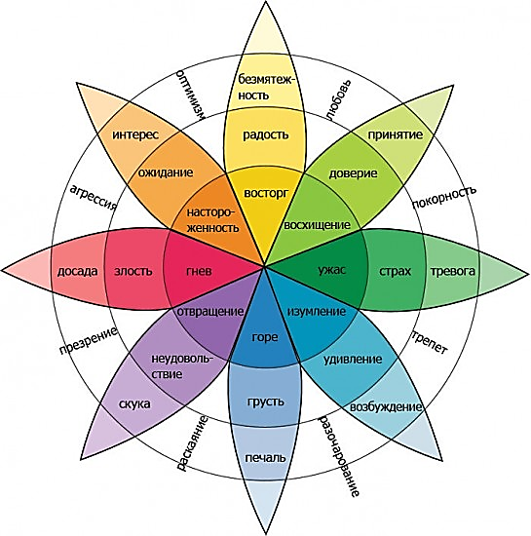
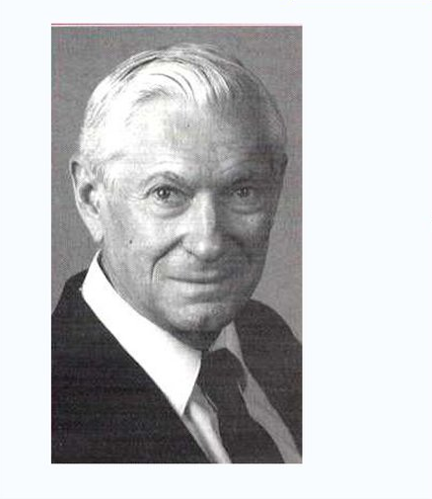
Колесо эмоций
Роберта Плутчика

Slide 12
Арифметика эмоций
Отвращение + Гнев =
НЕГОДОВАНИЕ
Удивление + Печаль = ДОСАДА
Доверие + Страх = ПОКОРНОСТЬ
Гнев + Радость = ТРИУМФ
Предвкушение + Доверие = НАДЕЖДА
Отвращение + Предвкушение = ЦИНИЗМ
Страх + Печаль = ОТЧАЯНИЕ
Радость + Страх = РИСК
Страх + Удивление =
СМЯТЕНИЕ
Радость + Доверие =
ЛЮБОВЬ
Печаль + Отвращение =
ПРЕЗРЕНИЕ
Печаль + Гнев =
Удивление + Отвращение =
Доверие + Удивление =
ЗАВИСТЬ
ШОК
ЛЮБОПЫТСТВО
Печаль + Предвкушение = ПЕССИМИЗМ
Эмоциональный ноль = ПОКОЙ

